Slide 1
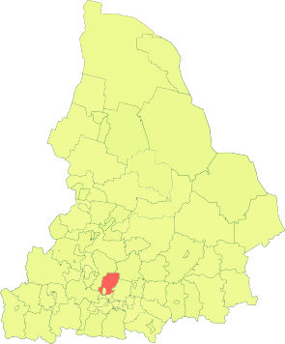
Муниципальное казенное учреждение
«Управление образования городского округа Верхняя Пышма»
Августовское педагогическое совещание
«Качество образования и воспитания: сегодня и завтра»
27 августа 2021г
№9
ШНОР:
смириться или стать резильентными?
№7
№16
№4
№22
№3
№24
№25
№2
№29
Докладчик: Огнивова В.Г., ведущий специалист МКУ «УО ГО Верхняя Пышма»
№1
№33

Slide 2
Система работы со школами с низкими результатами обучения и/или школами, функционирующими в неблагоприятных социальных условиях

Slide 3
Список Рособрнадзора
(по данным на март 2020 года)
Тип населенного пункта | Населенный пункт городского типа | №3, №33, №22, №25
 | Населенный пункт сельского типа | №16, №7, №9, №24, №29
Уровень образовательных результатов | Базово неуспевающие | №3, №33, №16
 | Умеренно неуспевающие | №22, №25, №7, №9,
 | Сильно неуспевающие | №24, №29
Уровень ресурсной обеспеченности | Базовый уровень ресурсных дефицитов | №3, №33, №22, №25, №16, №9, №24, №29
 | Повышенный уровень ресурсных дефицитов | №7
По результатам оценочных процедур, прошедших в 2018 и 2019 году, в список ШНОР входят: ОУ № 22, 25, 3, 7, 9, 16, 24, 33 и 29. За основу взяты результаты ВПР по русскому языку и математике в 5-6 классах за 2018-2019гг, ОГЭ и ЕГЭ по русскому языку и математике за 2018-2019гг. Всего таких ОО по Свердловской области – 564.

Slide 4
Дифференциация и идентификация школ
городского округа Верхняя Пышма по уровням качества общеобразовательной подготовки обучающихся на основе результатов независимых массовых процедур оценивания-2020
Результативные показатели:
качество подготовки обучающихся по русскому языку и математике в 5, 6 и 7 классах (штатный режим);
для средних общеобразовательных школ проводится дифференциация по результатам ЕГЭ 2020 и Диагностических работ по русскому языку и математике в 10 классах, проведенных по КИМам ОГЭ-2020.
Факторные показатели:
социальное благополучие школы;
территориальный фактор;
реализуемая основная образовательная программа;
вид образовательной организации.

Slide 5
Дифференциация школ по уровням качества подготовки обучающихся

Slide 6
Идентификатор школ по качеству общеобразовательной подготовки выпускников и уровню социального благополучия

Slide 7
Типологическая группировка школ по уровням качества подготовки обучающихся и уровню социального благополучия

Slide 8
Программа «Повышение качества образования в общеобразовательных учреждениях с низкими образовательными результатами и в общеобразовательных учреждениях, функционирующих в неблагоприятных социальных условиях, на 2020 - 2022 годы», утвержденная Приказом МКУ «УО ГО Верхняя Пышма» от 30.12.2020г №244
Цель программы - преодоление разрыва в образовательных возможностях и достижениях детей, обусловленных социально-экономическими характеристиками их семей, территориальной отдаленностью и сложностью контингента за счёт повышения педагогического и ресурсного потенциала школ, создание механизмов реализации потенциала образования как социального лифта.
Преодоление разрыва в образовательных возможностях и достижениях детей, обусловленных социально-экономическими характеристиками их семей, территориальной отдаленностью и сложностью контингента за счёт повышения педагогического и ресурсного потенциала школ, создание механизмов реализации потенциала образования как социального лифта
ЦЕ
Л
Ь

Slide 9
Результаты экспертизы муниципальных программ поддержки школ
с низкими результатами обучения и школ,
функционирующих в неблагоприятных социальных условиях (2021г)
Совокупная экспертная оценка муниципальных программ по критериям с 1 по 8
(30 показателей) – 41 балл из 60.

Slide 10
Организационная схема проекта «500+»

Slide 11
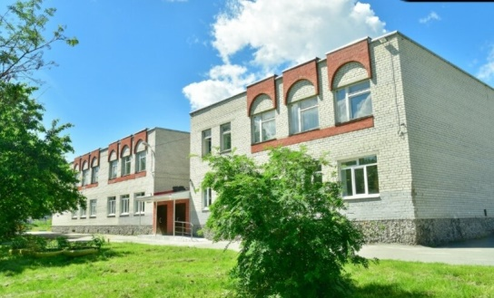
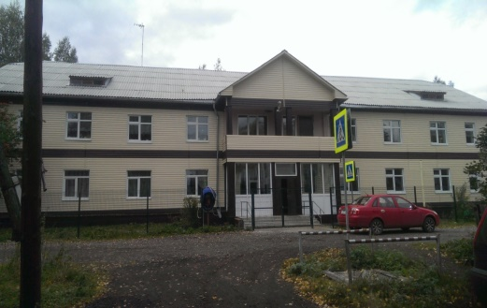
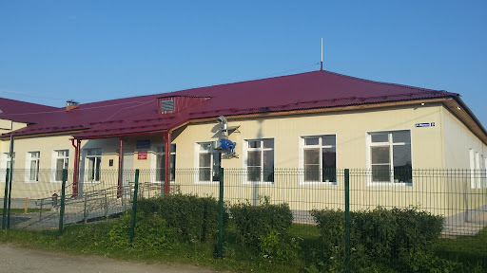
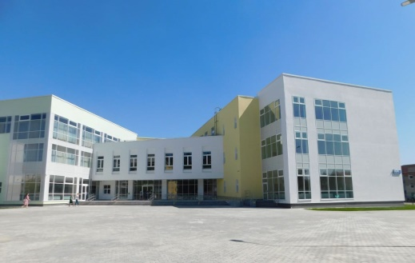
Проект адресной помощи школам с низкими образовательными результатами «500+»
№9
МКУ «УО ГО Верхняя Пышма»
Муниципальный координатор – Огнивова В.Г.
№29
№16
№33
Кураторы из школ №1 и 2: Панина Г.Ю., Пепеляева Е.А., Солнцев Д.П.

Slide 13
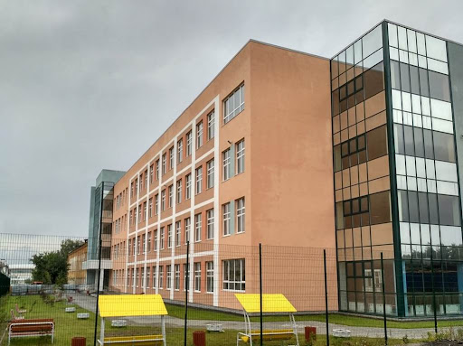
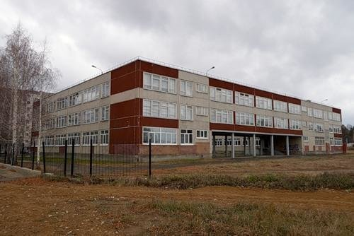
Смириться или стать резильентными?
Резильентными образовательными организациями являются рисковые образовательные организации, в которых не менее 10% учащихся проявляют резильентность: будучи представителями нижнего квартиля ESCS, они достигают уровня 3 и выше по шкале PISA по всем трем исследуемым видам грамотности.
*ESCS (index of economic, social and cultural status) – индекс экономического, социального и культурного статуса семьи учащегося PISA.
Резильентные школы – лидеры в вопросах повышения равенства образовательных возможностей.
*Резильентность – это свойство любого элемента системы образования, обозначающее способность противостоять негативным изменениям, вызовам и рискам снижения образовательных результатов.

Slide 14
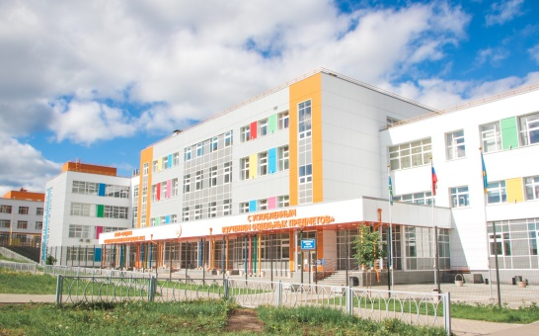
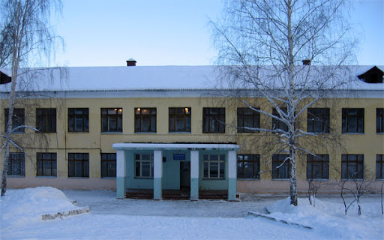
Универсальные педагогические компетенции
Три группы учительских компетенций связаны с повышением результатов обучающихся, вне зависимости от преподаваемого предмета и уровня обучения:
способность применять адаптивный подход к преподаванию, то есть способность вносить корректировки в план урока/раздела обучения в соответствии с потребностями учащихся;
способность учителя поддерживать учащихся в процессе учебы, то есть умение выстраивать с ними положительные, продуктивные взаимоотношения;
умение давать развивающую обратную связь учащимся, то есть способность давать каждому ученику такую информацию о его работе, которая была бы максимально полезна для улучшения его результатов.
Результаты учащихся не могут быть выше уровня преподавания
Попадая в нерезильентную школу, профессиональный учитель не сможет в достаточной мере повлиять на качество ее работы

Slide 15
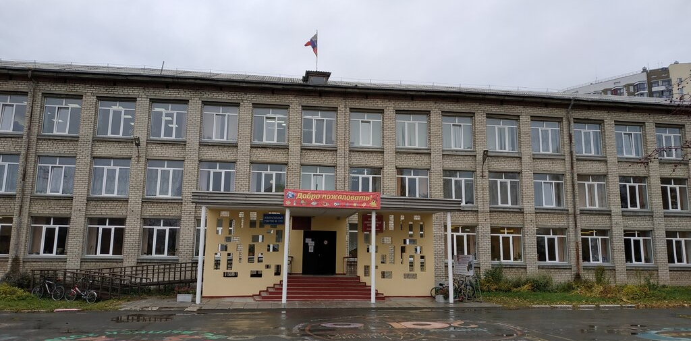
Участие в конференции и олимпиаде – это демонстрация высокого уровня развитых компетенций отдельных школьников.
Причиной, по которой практики ОиК могут не давать положительного эффекта в условиях повышенных рисков низких результатов, может являться более низкий уровень профессиональной компетентности учителей в нерезильентных школах и отсутствие управленческих практик, позволяющих принимать решения и ставить задачи на основе объективной информации о результативности обучения.
Основная управленческая задача на уровне школы состоит в выявлении потенциальных будущих участников ОиК, предоставлении им возможностей для развития в интересующем их направлении, определении их готовности к участию в ОиК и оказании адресной помощи.

Slide 16
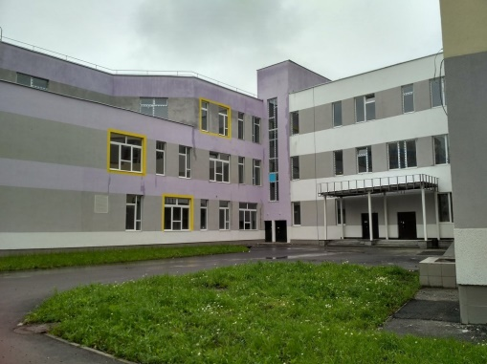
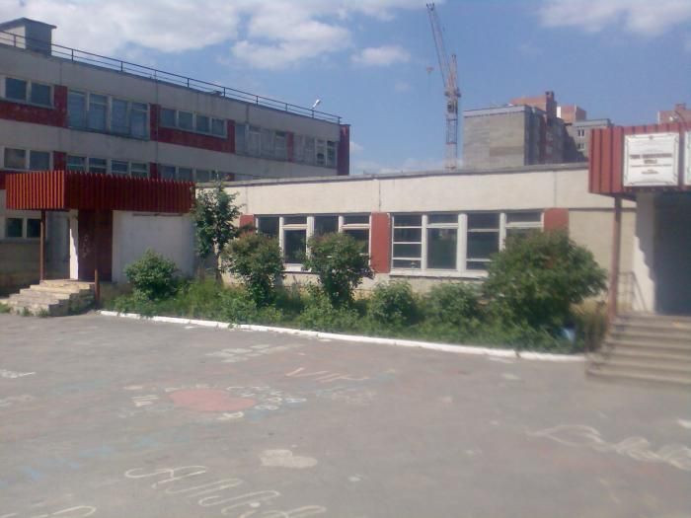
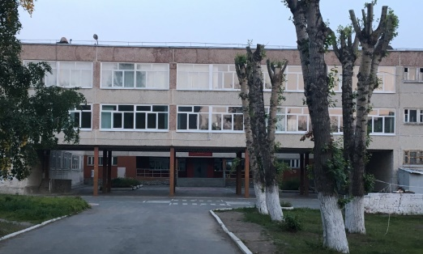
Нерезильентные школы не владеют данными об образовательных способностях и, как следствие, потребностях учащихся из-за:
низкого уровня компетентности учителей в области оценивания (образовательных результатов разных видов);
слабого школьного управления, неработоспособности ВСОКО и отсутствия у руководства школы представления об антирисковых мерах;
низкой мотивации педагогического коллектива, уставшего от неудач;
невнимания к особенностям школы и связанных с этим попыток реализации «стандартной» программы, не учитывающей весь комплекс контекстных факторов и текущее состояние школы.
Следует рассматривать сниженную учебную мотивацию учащихся в качестве следствия, а не причины низких результатов: успехи повышают мотивацию, а неудачи – снижают.

Slide 17
Повышение квалификации специалистов на всех управленческих уровнях в области выявления особенностей контингента;
адресное выявление компетентностных дефицитов педагогов в рисковых школах, учитывающее особенности контингента конкретной школы. Планирование повышения квалификации на основе анализа специфических рисков школ и информации о выявленных дефицитах;
повышение квалификации учителей и руководителей ОО в области работы с рисковыми группами учащихся;
развитие у учителей навыков формирующего оценивания и, в частности, предоставления письменной и устной обратной связи учащимся;
внедрение управленческих и педагогических технологий, повышающих профессиональное развитие учителей, например таких, как кураторская методика, изучение урока (Lesson Study) и аналогов;
организация непрерывного развития педагогических кадров на базе школы, повышение мотивации педагогических кадров рисковых школ, вовлечение учителей рисковых школ в профессиональное сотрудничество посредством структурированного и систематизированного (по разработанному заранее алгоритму) обмена опытом, в том числе по вопросам преодоления рисков снижения результатов, в рамках оказания адресной методической помощи;
повышение квалификации управленческой команды школы в области управления на основе данных внутришкольной системы оценки качества образования, анализа результатов контрольно-оценочных процедур, концептуального планирования развития образовательной организации, расширение представлений об инструментах противодействия рискам снижения образовательных результатов и поддержания эффективной коммуникации с участниками образовательных отношений.
Первостепенной задачей по повышению эффективности нерезильентных школ является создание условий для выявления и устранения профессиональных дефицитов и развития профессионального мастерства педагогов нерезильентных школ.

